Slide 1
Shape context-匈牙利演算法
0505_王泰傑

Slide 2
匈牙利演算法
匈牙利籍的柯尼哥和亞哥法利在1930年代發展出求相異代表系的
有效算法

Slide 3
匈牙利演算法-相異代表系
相異代表系(System of Distinct Representatives, 縮寫為SDR)是1930
年代的問題，我們可以將它視為委員會推派代表的問題，也可以
看成配對問題或婚姻問題，甚至叫做橫截理論(Transversal
Theory) 。
相異代表系就相當於二分圖裏求最大對集(matching)的問題。

Slide 4
何謂相異代表系-舉例
恰好有兩個相異代表系：(3, 4, 5, 6)、(3, 4, 6, 5)

Slide 5
匈牙利演算法
匈牙利籍的柯尼哥和亞哥法利在1930年代發展出求相異代表系的
有效算法(匈牙利算法(Hungarian algorithm)是解決二分圖最大對集
問題的有效方法。)

Slide 6
匈牙利演算法-二分圖(bipartite graph)
此圖有8個點
9條邊
A1, A2, A3, A4, 3, 4, 5, 6
(A1, 3), (A1, 4), ....., (A4, 6)

Slide 7
匈牙利演算法-執行步驟
匈牙利算法的主要精神就是從二分圖G = (X, Y, E)的任一對集M(例如空集合)開始，逐層有系統的尋找M-可擴張路徑，若找到就可以得到一個更大的對集，再繼續一直到不存在M-可擴張路徑為止。其方法如下述：
(甲) i ← 0；列出X中所有M-暴露頂點當第i層。
(乙) 當i是偶數時：列出和第i層頂點相鄰但不曾被列出過的頂點當
第i+1層；如果這一層沒有頂點，表示不存在M可擴張路徑，
這時M已經是最大對集。
(丙) 當i是奇數時：若第i層有一個M-暴露頂點，表示找到一條M可
擴張路徑；否則將第i層每一頂點所聯接的一條M邊找出來，另一
端點當做第i+1層的頂點。
(丁) i ← i+1 並回到(乙)重做。

Slide 8
何謂M-可擴張路徑
M-可擴張路徑全名叫(M-augmenting path)
x5, x6, y3, y5都是M-暴露點(M-exposed vertices)
(x5, y1, x1, y3)是一條M-可擴張路線
亦或是(x6, y1, x1, y4, x4, y5)

Slide 9
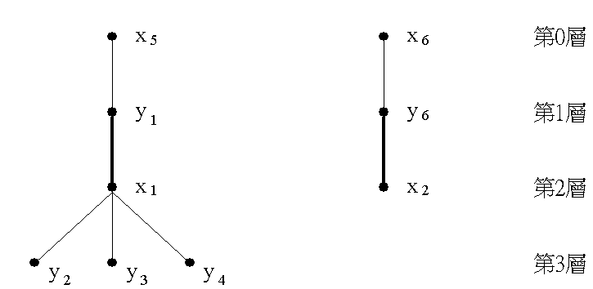
匈牙利演算法-圖解
粗線的四條邊形成一個對集M = {(x1, y1), (x2, y6), (x3, y2), (x4, y4)}

Slide 10
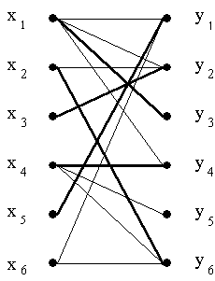
匈牙利演算法-圖解
粗線的四條邊形成一個對集M = {(x1, y1), (x2, y6), (x3, y2), (x4, y4)}
x3
x4

Slide 11
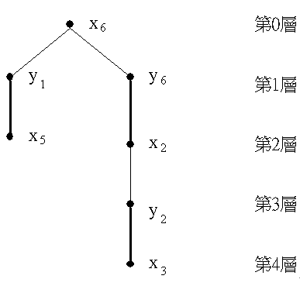
匈牙利演算法-圖解

Slide 12
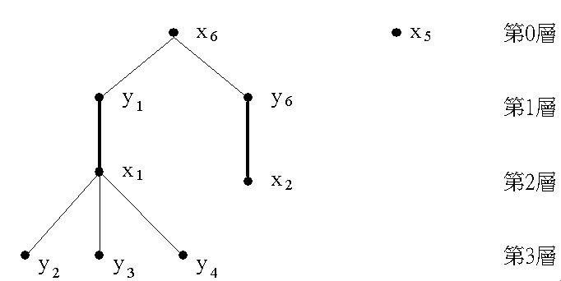
匈牙利演算法-多元解法

Slide 13
匈牙利演算法-何時停止
〔貝爾齊定理〕任一圖中的對集M是最大對集的充要條件是不存
在M-可擴張路徑
(乙)當i是偶數時：列出和第i層頂點相鄰但不曾被列出過的頂點當
第i+1層；如果這一層沒有頂點，表示不存在M可擴張路徑，
這時M已經是最大對集。

Slide 14
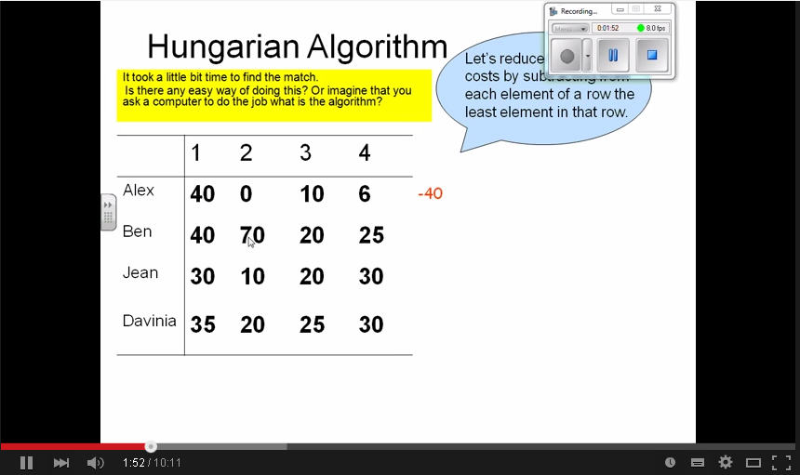
How to Use the Hungarian Algorithm

Slide 15
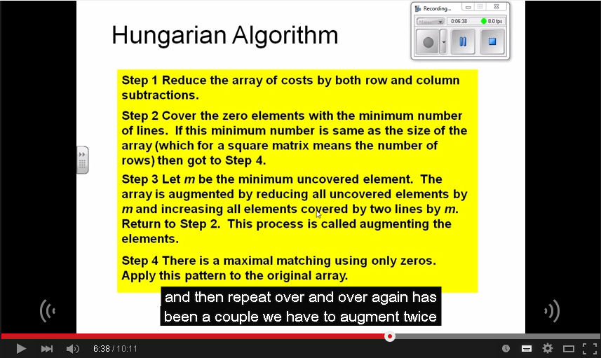

Slide 16
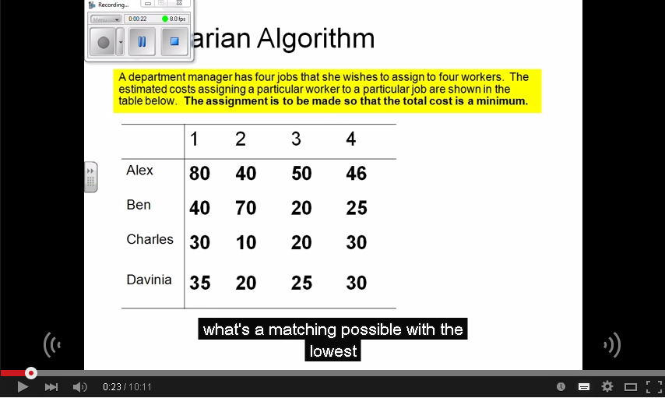

Slide 17
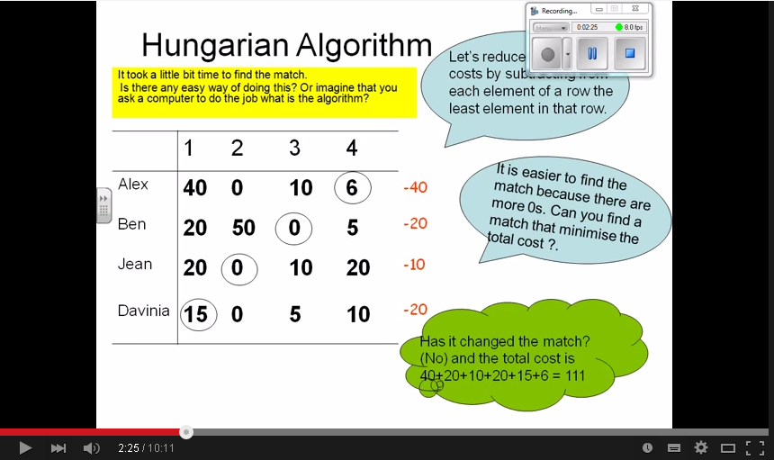
Step1

Slide 18
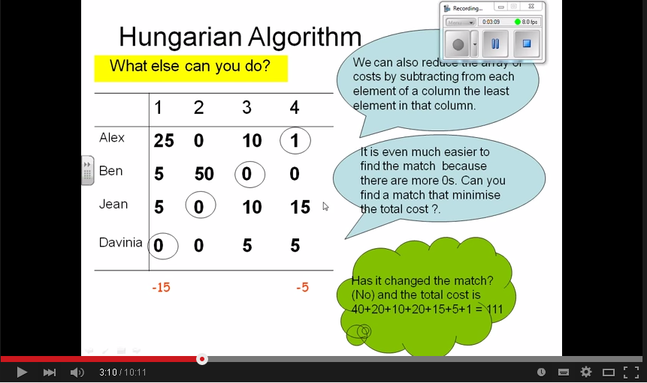
Step1

Slide 19
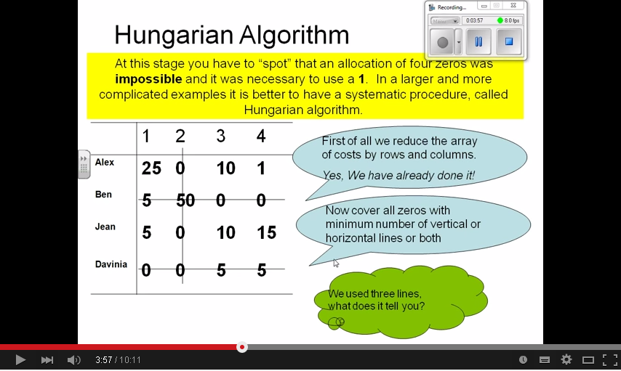
Step2

Slide 20
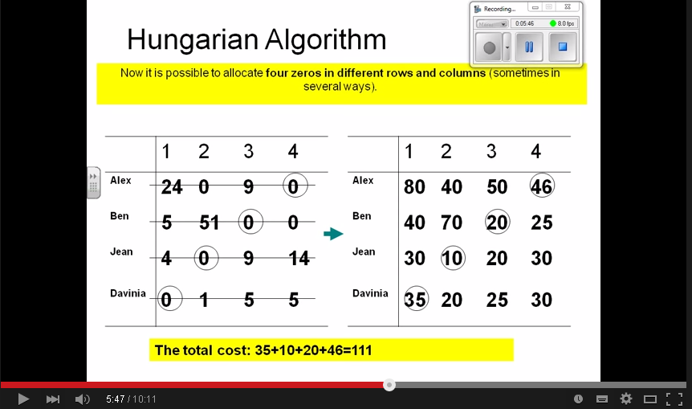
Step3→Step2

Slide 21
shape context- matching cost
The matching cost is comprised of two terms: one for
shape context and the other for local appearance.

Slide 22
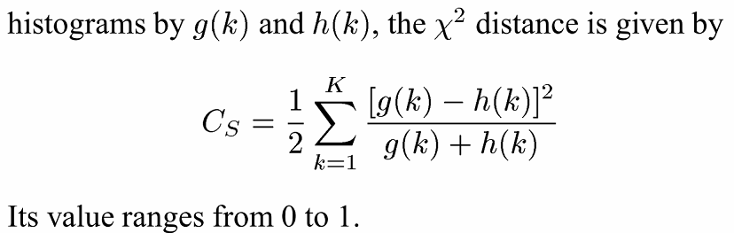


shape context - shape context
The shape context term is given by the distance between the
two histograms.

Slide 23
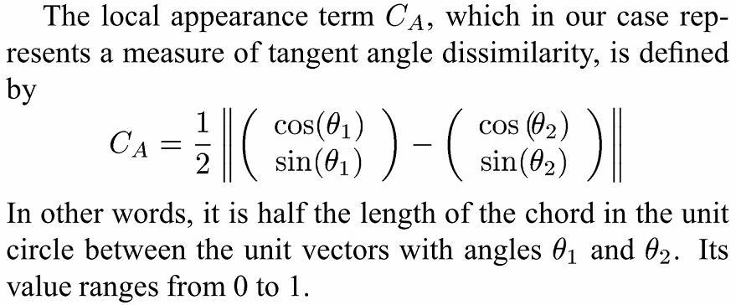

shape context - local appearance
The combined matching cost is computed via a weighted sum:

Slide 24
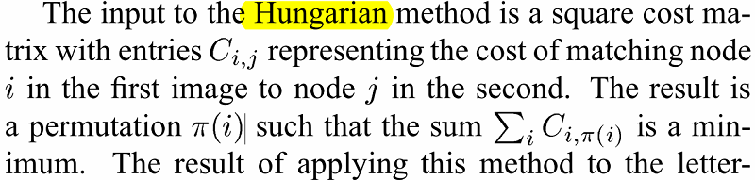
shape context – what is the input ?

Slide 25
參考資料
張鎮華著「相異代表系面面觀」，國立臺灣大學數學系 張鎮華
維基百科-匈牙利演算法
http://andersonmengnote.blogspot.tw/2014/01/matching-problem-10-steps-to-show-you.html

